Slide 1
«Управление информационной безопасностью»
«Информационные системы для ИБ»
УрФУ,
Екатеринбург 2021

Slide 2
Современное состояние
Необходимо защищать не только данные, но и всю инфраструктуру
Усложняются системы (количество, тип, протоколы взаимодействия), которые требуется защищать
Усложняются угрозы, возрастает их количество
Появляются новые виды атак, в том числе с использованием искусственного интеллекта
Регламенты и подробные описания не успевают за изменениями
Необходимы автоматизация и роботизация
Важно уметь предвидеть атаку

Slide 3
Виды СЗИ
нормативные (неформальные)
  административные, нормативные и морально-этические нормы (стандарты, регламентация деятельности, корпоративная культура и прочее)
технические (формальные)
  специальное программное обеспечение и различные технические средства (аппаратные, физические электронные механизмы и т. д.).
программные средства защиты могут быть представлены простыми программами и комплексными системами (например, UBA, SIEM и SOAR)

Slide 4
UBA (User Behavior Analitycs)
Анализ поведения пользователя
ML и Big Data для выявления аномалий в поведении
Источники данных: журналы систем, данные систем, почта, социальные сети
Этапы
  Сбор информации о типичном поведении пользователя в конкретной среде (например, выявляет список программ, сайтов, которые человек использует обычно на рабочем месте)
  Формирование модели типичного поведения
  Анализ отклонений, выявление аномальной активности
  Оценка потенциальной угрозы, регистрация

Slide 5
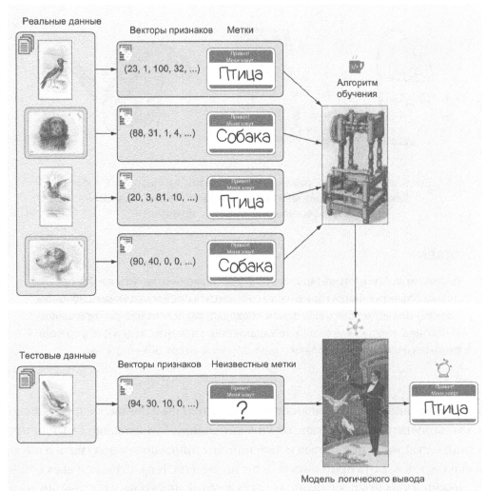
Машинное обучение
Различают этап обучения модели (изучение данных, поиски закономерностей, определение правила работы «черного ящика») и этап логического вывода (применение накопленных знаний).
Вектор признаков объекта (числа). Параметры и гиперпараметры. Алгоритм обучения. Модель.
Иллюстрация из книги Н. Шакла «Машинное обучение»

Slide 6
UBA кейсы
Аномалии в пользовательском поведении
  Посещенные сайты
  Объем передаваемой и принимаемой информации
  Время подключения
Идентификация
  По работе с клавиатурой, мышью, …
Использование привилегированного доступа

Slide 7
UEBA (User and Entity Behavior Analytics)
Система поведенческого анализа пользователей и сущностей
Расширенная версия UBA, мониторинг не только пользователей, но и устройств и ПО внутри сети, всего IT-окружения
Объекты наблюдения: хосты, приложения, сетевой трафик, системы хранения данных
Распознает более широкий класс угроз (не только пользователи, но и оборудование и ПО)
Требуется модуль для работы с большими данными

Slide 8
UEBA кейсы
Комплекс действий устройств и пользователей
  Регистрация пользователя в сети
  Скачивание файла
  Работа принтера
  Подключение флэшки
Определение скомпрометированных акаунтов пользователей и конечных станций
Определение и предотвращение инсайдерских угроз
Построение модели группы пользователей, поиск отклонений
Использование исторических данных в forensic

Slide 9
UBA/UEBA производители
Exabeam
Splunk UBA (UEBA Caspida)
MS Advanced Threat Analytics
IBM QRadar UBA – бесплатное приложение к SIEM
LogRhythm AI Engine – «движок» для определения аномалий
GroupIB Secure Portal
Kaspersky Fraud Prevention
Solar Dozor
Search Inform
InfoWatch Prediction

Slide 10
SIEM (Security Information and Event Management)
систему сбора и корреляции событий информационной безопасности
SIM (сбор, логгирование информации) + SEM (определение паттернов, корреляций, управление событиями)
Коррелировать события для распознавания угроз
Подтверждение стандартов ИБ GDPR, PCI-DSS и другие, и упрощает ведение отчетности
Используется в большинстве предприятий

Slide 11
Регуляция для SIEM
ФЗ-187
  С 01.01.2018 ФЗ «О безопасности критической информационной инфраструктуры Российской Федерации» от 26.07.2017 N 187-ФЗ и связанных с ним нормативно-правовых актов (приказы ФСБ, ФСТЭК России и постановления правительства России)
  В России создается Государственная система обнаружения, предупреждения и ликвидации последствий компьютерных атак (ГосСОПКА), подразумевающая создание корпоративных и ведомственных центров, где могут использоваться в том числе SIEM-системы

Slide 12
SIEM производители
Micro Focus (HP) ArcSight
McAfee ESM
IBM QRadar
RSA NetWitness
Splunk
MaxPatrol SIEM
RuSIEM

Slide 13
SOAR
На основе собранных данных (SIEM) выполнять автоматические действия по заранее подготовленным скриптам (плейбукам)
Действия по обеспечению безопасности, аналитика и отчетность — Security Operations, Analytics and Reporting
Оркестрация событий безопасности и автоматическое реагирование — Security Orchestration, and Automated Response
Автоматизация (приоритеты, действия)
Обеспечение деятельности сервисных центров и служб мониторинга
Интеграция сведений из разных источников SIR (Incident Response), VR (Vulnerability Response), Threat Intelligence (распознавание угроз)

Slide 14
Функции SOAR
интегрирование технологий/инструментов, необходимое в случае принятия решений, основанных на полученных сведениях о состоянии системы безопасности, об уровне возможных рисков — оркестровка
автоматизация процессов
управляемость инцидентами с помощью сквозного подхода (назначение приоритетов, протоколирование действий, принятие решений в соответствии с политикой компании)
визуализация данных, касающихся ключевых метрик, отчетности для сотрудников компании — формирование документации

Slide 15
SOAR производители
R-Vision IRP (ООО «Р-Вижн»)
Security Vision IRP / SOAR (ГК «Интеллектуальная безопасность»)
UserGate 5 — NGFW с функциями SOAR (ООО "Юзергейт")
Jet Signal («Инфосистемы Джет»)

Slide 16
PSIM (Physical security information management)
«управление информацией о физической безопасности» — категория программного обеспечения, предоставляющая аппаратно-программный комплекс для интеграции нескольких несвязанных между собой приложений и устройств безопасности и управления ими через единый пользовательский интерфейс.
аккумулирует и коррелирует события от существующих несопоставимых устройств безопасности и информационных систем
Интеграция PSIM обеспечивает многочисленные организационные преимущества, включая усиление контроля, повышение осведомленности о ситуации и предоставление отчетности

Slide 17
SOC (Security Operations Center)
Построение корпоративных и ведомственных центров оперативного мониторинга информационной безопасности Security Operation Center (SOC), в том числе с целью взаимодействия с НКЦКИ в рамках системы ГосСОПКА. Чаще всего платформой для автоматизации процессов SOC являются рассматриваемые в обзоре SIEM-решения. Увеличение зрелости ИБ во многих крупных компаниях, а значит, и появление потребности автоматизации большого числа процессов.

Slide 18
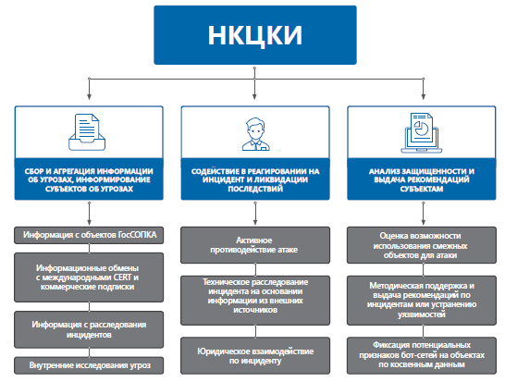
ГОССОПКА (Государственная система обнаружения, предупреждения и ликвидации последствий компьютерных атак)
ФЗ-187 (КИИ) – оперативное взаимодействие с ГОССОПКА: инвентаризация, анализ, реагирование
Совокупность центров, Национальный координационный центр по компьютерным инцидентам (НКЦКИ)
База знаний

Slide 19
IPS/IDS
Intrusion Detection/Prevention System
программное или аппаратное средство, предназначенное для выявления фактов неавторизованного доступа в компьютерную систему или сеть либо несанкционированного управления ими в основном через Интернет.
ИнфоТЕКС VipNet IDS, Застава-IDS,
Suricata, Snork

Slide 20
DLP
Data Loss Prevention
программный продукт, созданный для предотвращения утечек конфиденциальной информации за пределы корпоративной сети, строится эта система на анализе потоков данных, выходящих за пределы корпоративной сети
Распознавание
  анализ формальных признаков
  анализ контента
Распределенная система (сетевая и хостовая части)
Дополнительные функции: использование техники по назначению, архивирование, фильтрация, контроль присутствия

Slide 21
EDR
Стандартных решений EPP (Endpoint Protection Platform) недостаточно
Endpoint Detection and Response - системы обнаружения сложных угроз на конечных точках
IoC-сканирование, Yara-правила, «песочница», доступ к Threat Intelligence и пр.

Slide 22
Выводы
Системы ИБ не являются «волшебной кнопкой» - надо понимать внутренние процессы, состав оборудования и ПО, задачи ИБ
Автоматизация рутинных процедур
Есть opensource (подходит небольшим окмпаниям)

Slide 23
Дополнительно для самостоятельного изучения
IAM/IDM, PAM/PUM и DAG.
CPSSEC, Cyber Physical Systems Security

